Slide 1


Slide 2






تعيين تلميذ(ة) للإجابة
توجيهات و شرح التعليمات
عرض فيديو
المرور بين الصفوف للمساعدة و تصحيح الإنجازات
عمل في ثنائيات
نهاية الشريط، المرور إلى الشريحة الموالية.

Slide 3

تنظيم حصص الأسبوع الثاني
اليوم 4 -
اليوم1 -
نشاط اعتيادي (10د)
ورشة الكتابة: إنتاج كتابي – الحصة 3 (30د)
ورشة الكتابة : إنتاج كتابي – الحصة4 (30د)
نشاط اعتيادي (10د)
الأساليب (30د)
التحدث . (30د)
اليوم 5 -
اليوم2 -
نشاط اعتيادي (10د)
قراءة : ما بعد القراءة : تقويم المقروء(30د)
ورشة الكتابة : إنتاج كتابي الحصة 5 (30د)
نشاط اعتيادي (10د)
قراءة : ما قبل القراءة: التوقع والتحقق 30 د
قراءة : أثناء القراءة – الفهم 30 د
اليوم 6 -
اليوم 3 -
نشاط اعتيادي (10د)
مراجعة توليف (شكل وفهم) (40د)
القراءة الاثرائية : الحصة 2 (20د)
نشاط اعتيادي (10د)
قراءة : أثناء القراءة (30د)
ورشة الكتابة: التراكيب . (30د)
Révision
Lecture offerte

Slide 4






هيكلة حصة اليوم
- 01 انشطة اعتيادية
يومياتي في الكتابة
- 02 ورشة القراءة – الحصة 4
في رحاب عاصمة الورود– تركيب و تقويم
- 03ورشة الكتابة – الحصة 5
كتابة إعلان - الحصة 5 : إنتاج مشترك

Slide 5

عند نهاية الحصة
على الأقل 80% من المتعلمين سيكونون قادرين على:
كتابة فقرة بسيطة اعتمادا على أسئلة موجهة ؛
استثمار نص مقروء؛
كتابة إعلان؛

Slide 6

افتتاح الحصة
افتتاح الحصة
ترحيب
تدبير السلوك
نشاط اعتيادي : يومياتي في الكتابة

Slide 7

مرحبا بكم ، سنبدأ حصة اللغة العربية.
اختــتام الحــصة
ورشة الكتابة
ورشة القراءة
افتتاح الحصة

Slide 8




اختــتام الحــصة
ورشة الكتابة
ورشة القراءة
افتتاح الحصة
قبل أن نبدأ حصة اليوم سأذكركم بشروط الحصول على نجمة السلوك الجيد.
في كل حصة سيفوز ثلاثة منكم بالنجمة. ما السلوك الذي يعبر عنه كل مشهد ؟

Slide 9


ضعوا اللوحة على الطاولة ، الكراسة والدفتر والمقلمة في القمطر
اختــتام الحــصة
ورشة الكتابة
ورشة القراءة
افتتاح الحصة

Slide 10

نواصل نشاط يومياتي في الكتابة.
اختــتام الحــصة
ورشة الكتابة
ورشة القراءة
افتتاح الحصة
يَوْمِيّاتي في ﭐلْكِتابَةِ.

Slide 11
أكتبوا فقرة بسيطة مستعينين بالأسئلة التالية
اختــتام الحــصة
ورشة الكتابة
ورشة القراءة
افتتاح الحصة
ما هِوايَتُكَ ﭐلْمُفَضَّلَةُ؟
مَتى بَدَأْتَ مُمارَسَتَها؟
ماذا تَعَلَّمْتَ مِنْها؟

Slide 12
سامر بين الصفوف لمساعدتكم. معكم 5 دقائق للإنجاز.
اختــتام الحــصة
ورشة الكتابة
ورشة القراءة
افتتاح الحصة
ما هِوايَتُكَ ﭐلْمُفَضَّلَةُ؟
مَتى بَدَأْتَ مُمارَسَتَها؟
ماذا تَعَلَّمْتَ مِنْها؟

Slide 13

اختــتام الحــصة
ورشة الكتابة
ورشة القراءة
افتتاح الحصة
الفائزون بنجمة الكتابة هم ...........................................................................
تَحَدّي ٱلْكِتابَةِ

Slide 14
ورشة القراءة – الحصة 4
ورشة القراءة – الحصة 4
في رحاب عاصمة الورود – تركيب و تقويم

Slide 15
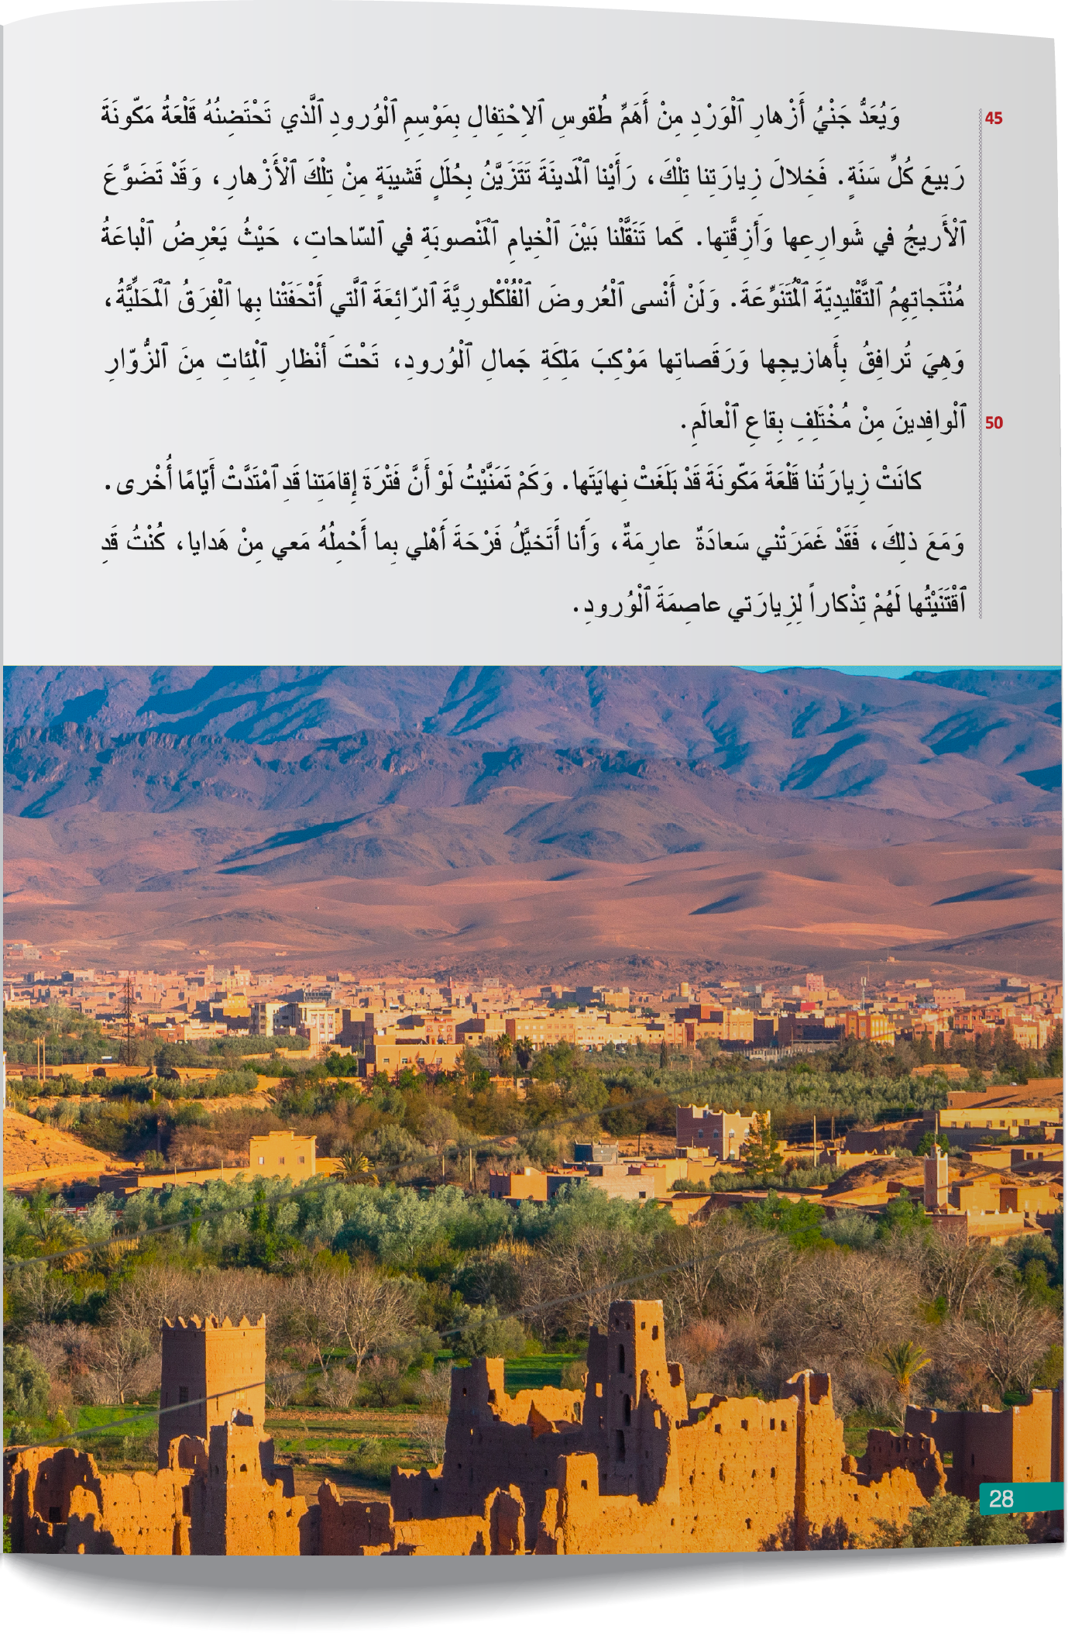
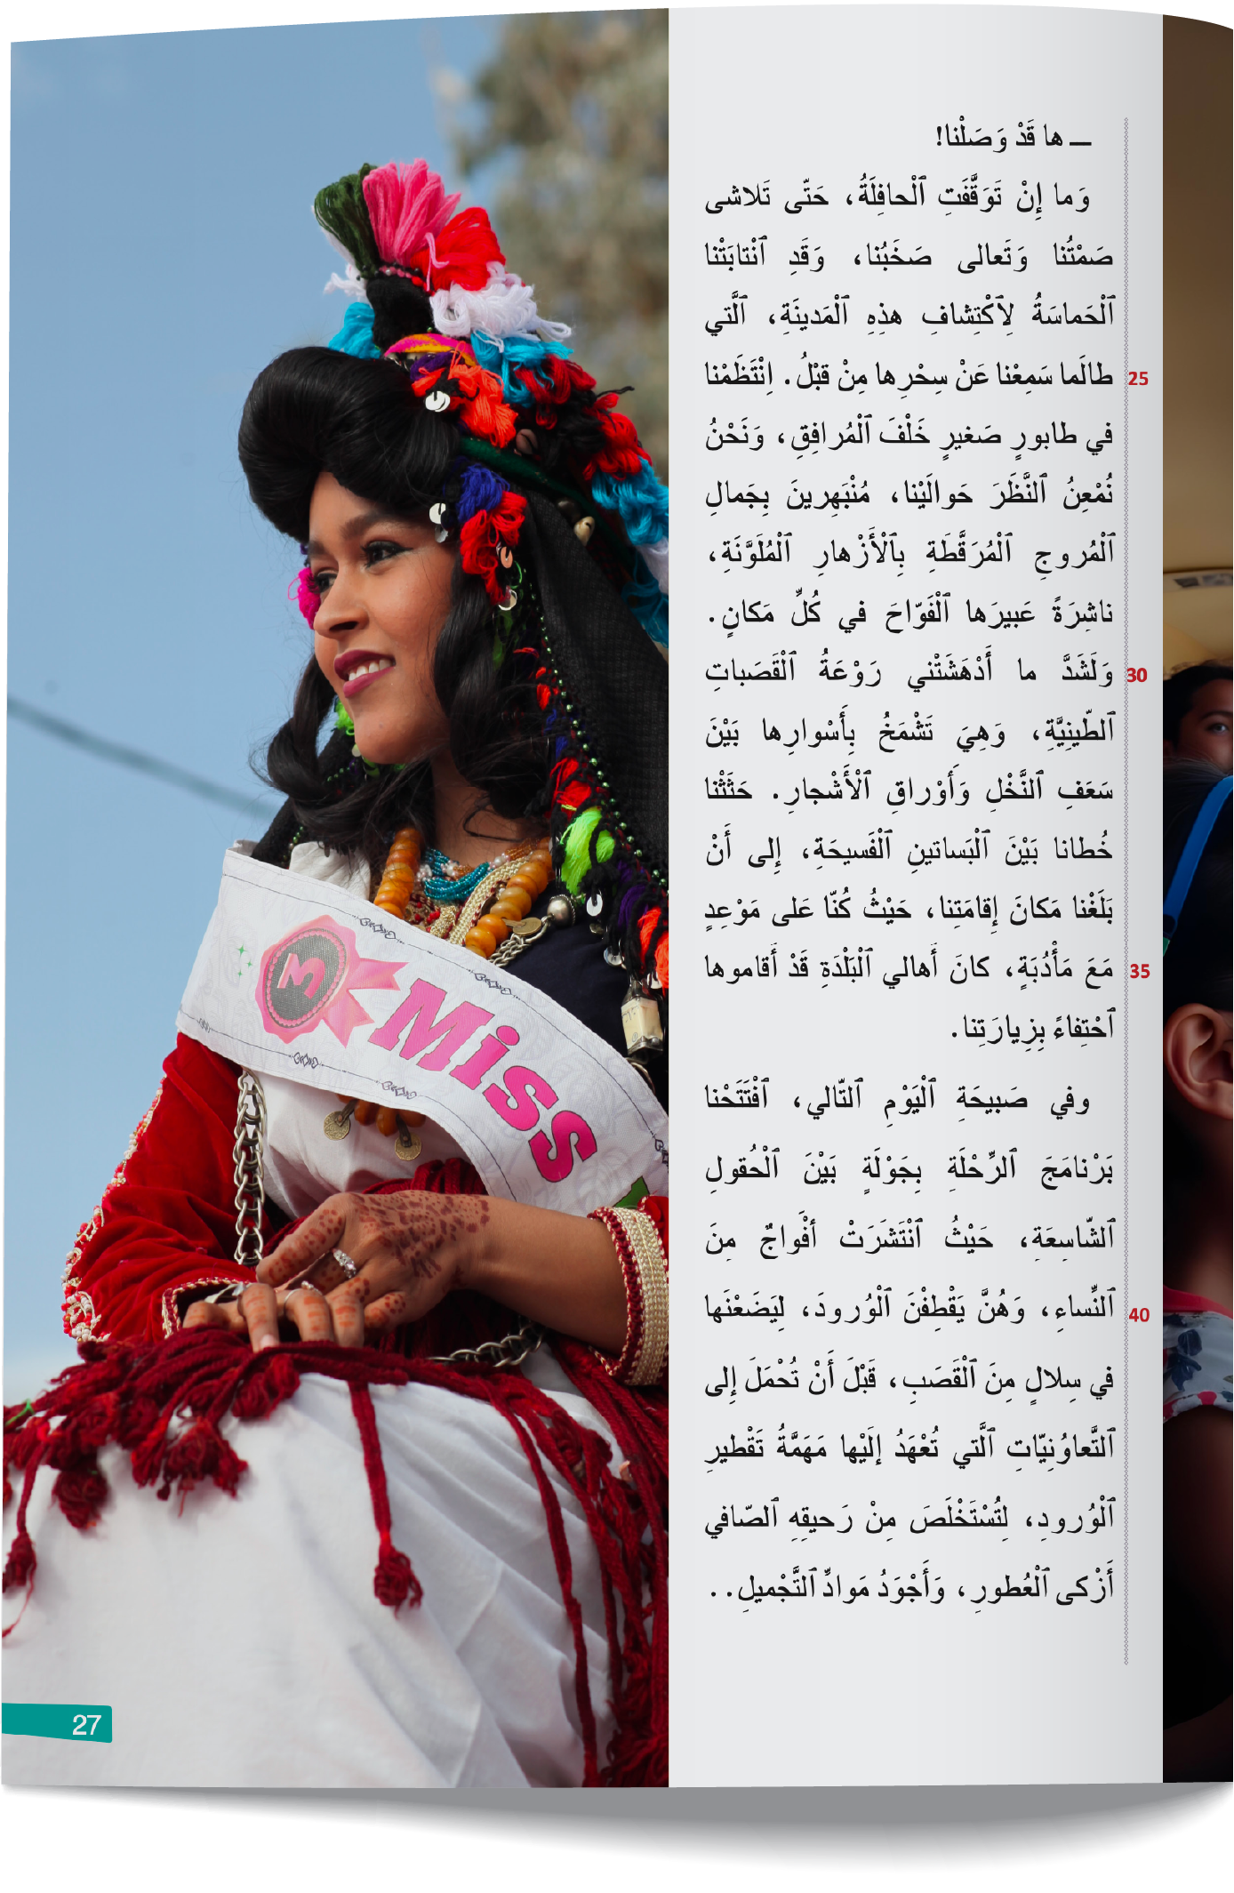
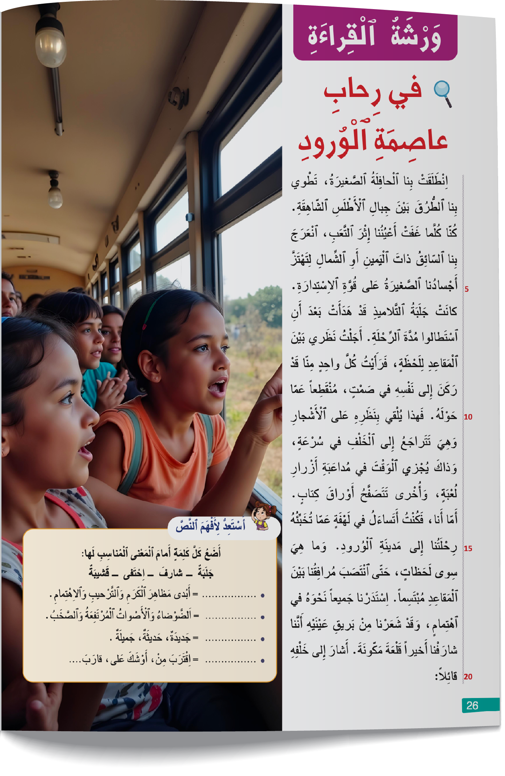
نواصل قراءة نص في رحاب عاصمة الورود.
اختــتام الحــصة
ورشة الكتابة
ورشة القراءة
افتتاح الحصة

Slide 16
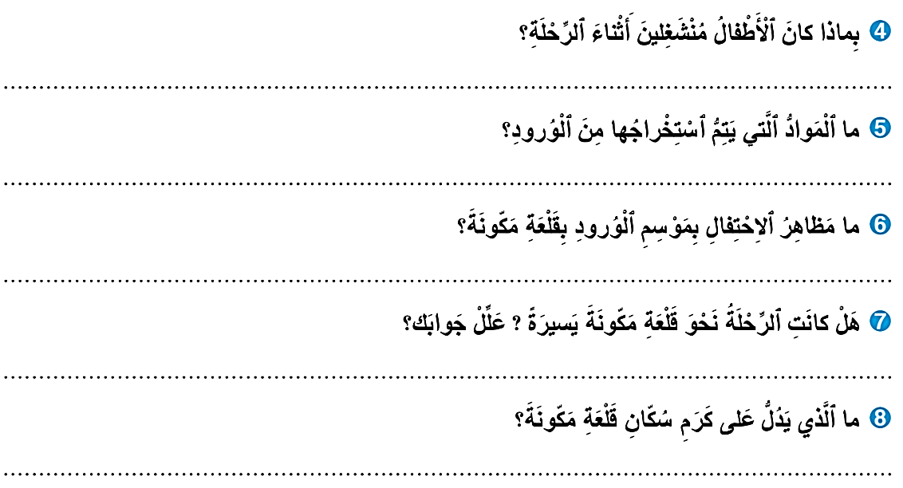
نصحح الواجب المنزلي. سأراقب أولا إنجازاتكم.
اختــتام الحــصة
ورشة الكتابة
ورشة القراءة
افتتاح الحصة

Slide 17
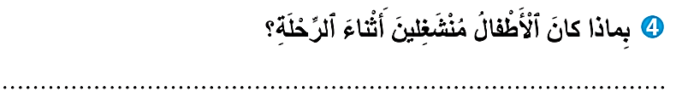
من يجيب عن السؤال الرابع؟ هل أنتم متفقون؟ أين ورد الجواب في النص ؟
اختــتام الحــصة
ورشة الكتابة
ورشة القراءة
افتتاح الحصة

Slide 18
من يقرأ؟ صححوا.
اختــتام الحــصة
ورشة الكتابة
ورشة القراءة
افتتاح الحصة
كانَ ﭐلْأَطْفالُ مُنْشَغِلينَ بِمُراقَبَةِ ﭐلأَشْجارِ مِنَ ﭐلنّافِذَةِ، وَﭐللَّعِبِ ، وَقِراءَةِ ﭐلْكُتُبِ...

Slide 19
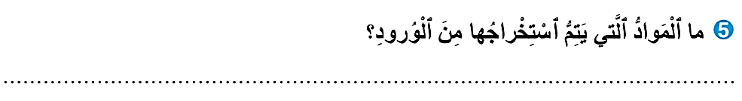
من يجيب عن السؤال الخامس؟ هل أنتم متفقون؟ أين ورد الجواب في النص ؟
اختــتام الحــصة
ورشة الكتابة
ورشة القراءة
افتتاح الحصة

Slide 20
من يقرأ؟ صححوا.
اختــتام الحــصة
ورشة الكتابة
ورشة القراءة
افتتاح الحصة
يَـتِمُّ ٱسْتِخْراجُ أَزْكى ٱلْعُطورِ وَأَجْوَدِ مَوادِّ ٱلتَّجْميلِ مِنَ ٱلْوُرودِ.

Slide 21
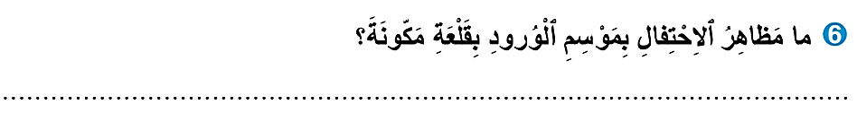
من يجيب عن السؤال السادس؟ هل أنتم متفقون؟ أين ورد الجواب في النص ؟
اختــتام الحــصة
ورشة الكتابة
ورشة القراءة
افتتاح الحصة

Slide 22
من يقرأ؟ صححوا.
اختــتام الحــصة
ورشة الكتابة
ورشة القراءة
افتتاح الحصة
مِنْ مَظاهِرِ ﭐلْاِحْتِفالِ بِمَوْسِمِ ﭐلْوُرودِ:
عُروضٌ فَنِّيَّةٌ وَفكْلورِيَّةٌ؛
مَواكِبُ تَطوفُ شَوارِعَ ﭐلْمَدينَةِ؛
مَراسيمُ تَتْويجِ "مَلِكَةُ جَمالِ ﭐلْوُرودِ".

Slide 23
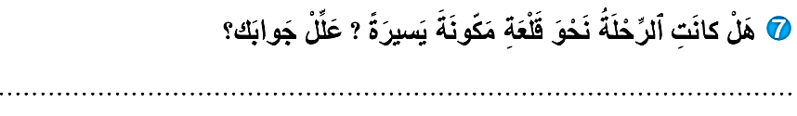
من يجيب عن السؤال السابع؟ هل أنتم متفقون؟ أين ورد الجواب في النص ؟
اختــتام الحــصة
ورشة الكتابة
ورشة القراءة
افتتاح الحصة

Slide 24
من يقرأ؟ صححوا.
اختــتام الحــصة
ورشة الكتابة
ورشة القراءة
افتتاح الحصة
لَا، لَمْ تَكُنِ ٱلرِّحْلَةُ يَسيرَةً،لِأَنَّ ٱلطَّرِيقَ كانَتْ وَعِرَةً وَطَويلَةً، وَقَدْ أَصابَ ٱلْأَطْفالَ ٱلتَّعَبُ وَٱلْإِرْهاقُ.

Slide 25
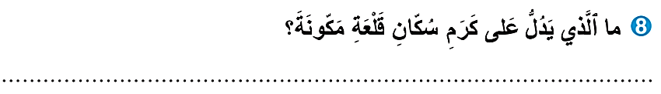
من يجيب عن السؤال الثامن؟ هل أنتم متفقون؟ أين ورد الجواب في النص ؟
اختــتام الحــصة
ورشة الكتابة
ورشة القراءة
افتتاح الحصة

Slide 26
من يقرأ؟ صححوا.
اختــتام الحــصة
ورشة الكتابة
ورشة القراءة
افتتاح الحصة
ما يَدُلُّ عَلى كَرَمِ سُكّانِ قَلْعَةِ مَكّونَةَ إِقامَتُهُمْ مَأْدُبَةً فاخِرَةً لِٱسْتِقْبالِ ٱلزُّوّارِ وَٱلاِحْتِفاءِ بِهِمْ.

Slide 27
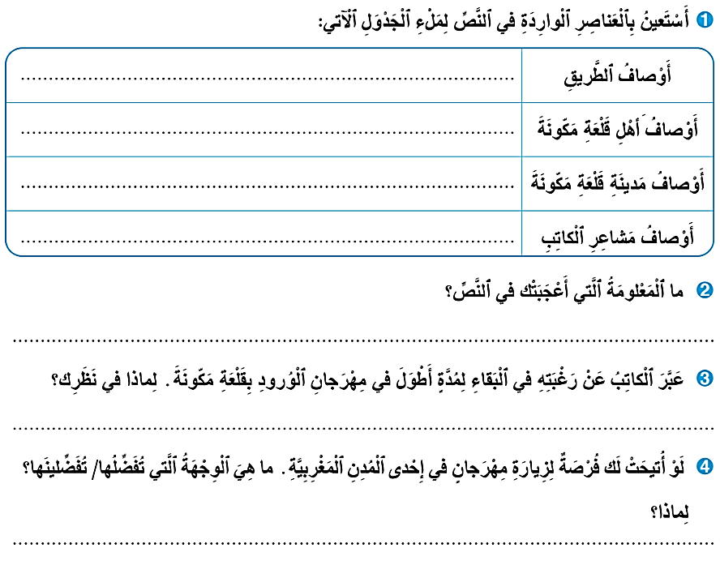
الآن ستجيبون على أسئلة الاستثمار. عمل فردي
اختــتام الحــصة
ورشة الكتابة
ورشة القراءة
افتتاح الحصة

Slide 28
سأمر بين الصفوف لمساعدتكم. معكم 10 دقائق
اختــتام الحــصة
ورشة الكتابة
ورشة القراءة
افتتاح الحصة

Slide 29
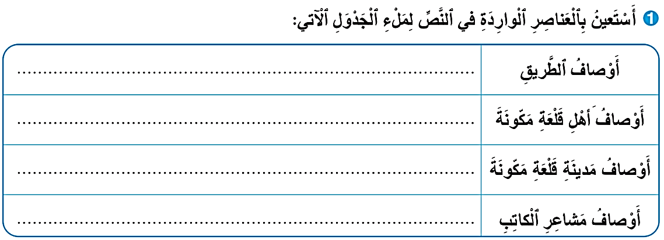
من يجيب عن السؤال 1 . أين ورد الجواب في النص (تصحيح تفاعلي)
اختــتام الحــصة
ورشة الكتابة
ورشة القراءة
افتتاح الحصة

Slide 30
صححوا.
اختــتام الحــصة
ورشة الكتابة
ورشة القراءة
افتتاح الحصة
طَويلَةٌ – مُتَعَرِّجَةٌ وَجَبَلِيَّةٌ ...
كِرامٌ – يُرَحِّبونَ بِالزُّوّارِ
مَدينَةُ ٱلْوُرودِ - مُزَيَّنَةٌ - مَليئَةٌ بِٱلْخِيامِ وَٱلْمُنْتَجاتِ ٱلتَّقْليدِيَّةِ
مُتَحَمِّسٌ لِٱكْتِشافِ ٱلْمَدينَةِ - مُنْدَهِشٌ وَمُعْجَبٌ بِجَمالِ ٱلْمَدينَةِ - فَرٍحٌ بِٱقْتِناءِ ٱلهَدايا لِلْأَهْلِ.

Slide 31
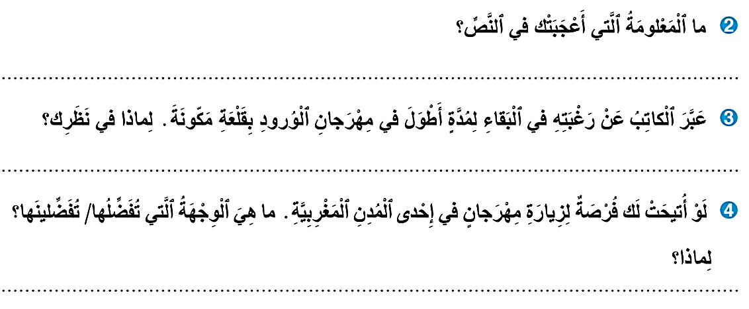
نصحح باقي الأسئلة .(تصحيح تفاعلي)
اختــتام الحــصة
ورشة الكتابة
ورشة القراءة
افتتاح الحصة

Slide 32
ورشة الكتابة - الإنتاج الكتابي
ورشة الكتابة - الإنتاج الكتابي – الحصة 5
كتابة إعلان.

Slide 33

من يذكرنا بعناصر الإعلان؟
اختــتام الحــصة
ورشة الكتابة
ورشة القراءة
افتتاح الحصة

Slide 34
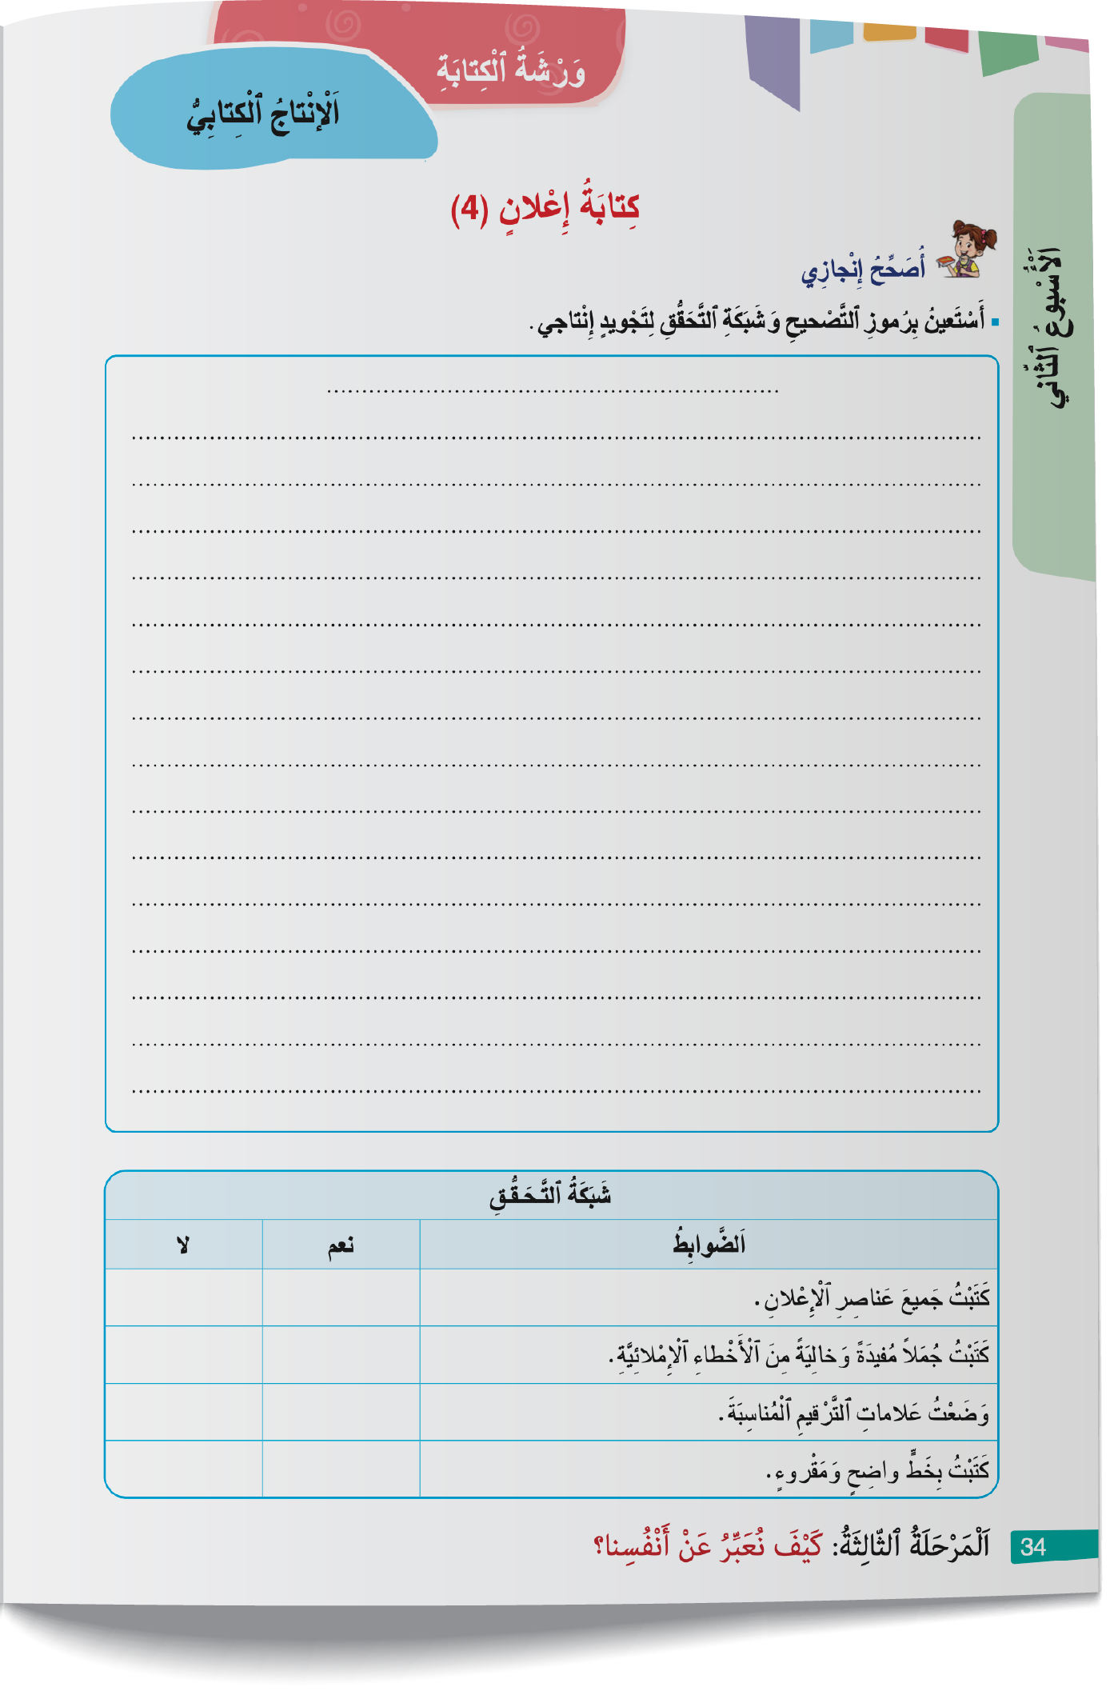
سأوزع عليكم إنتاجاتكم.
اختــتام الحــصة
ورشة الكتابة
ورشة القراءة
افتتاح الحصة

Slide 35
صححوا إنتاجاتكم. عمل ثنائي
اختــتام الحــصة
ورشة الكتابة
ورشة القراءة
افتتاح الحصة

Slide 36
صححوا إنتاجاتكم. عمل ثنائي
اختــتام الحــصة
ورشة الكتابة
ورشة القراءة
افتتاح الحصة

Slide 37
الان سنقوم بكتابة إعلان حول نشاط مدرسي . ( نشاط تفاعلي على السبورة)
اختــتام الحــصة
ورشة الكتابة
ورشة القراءة
افتتاح الحصة

Slide 38
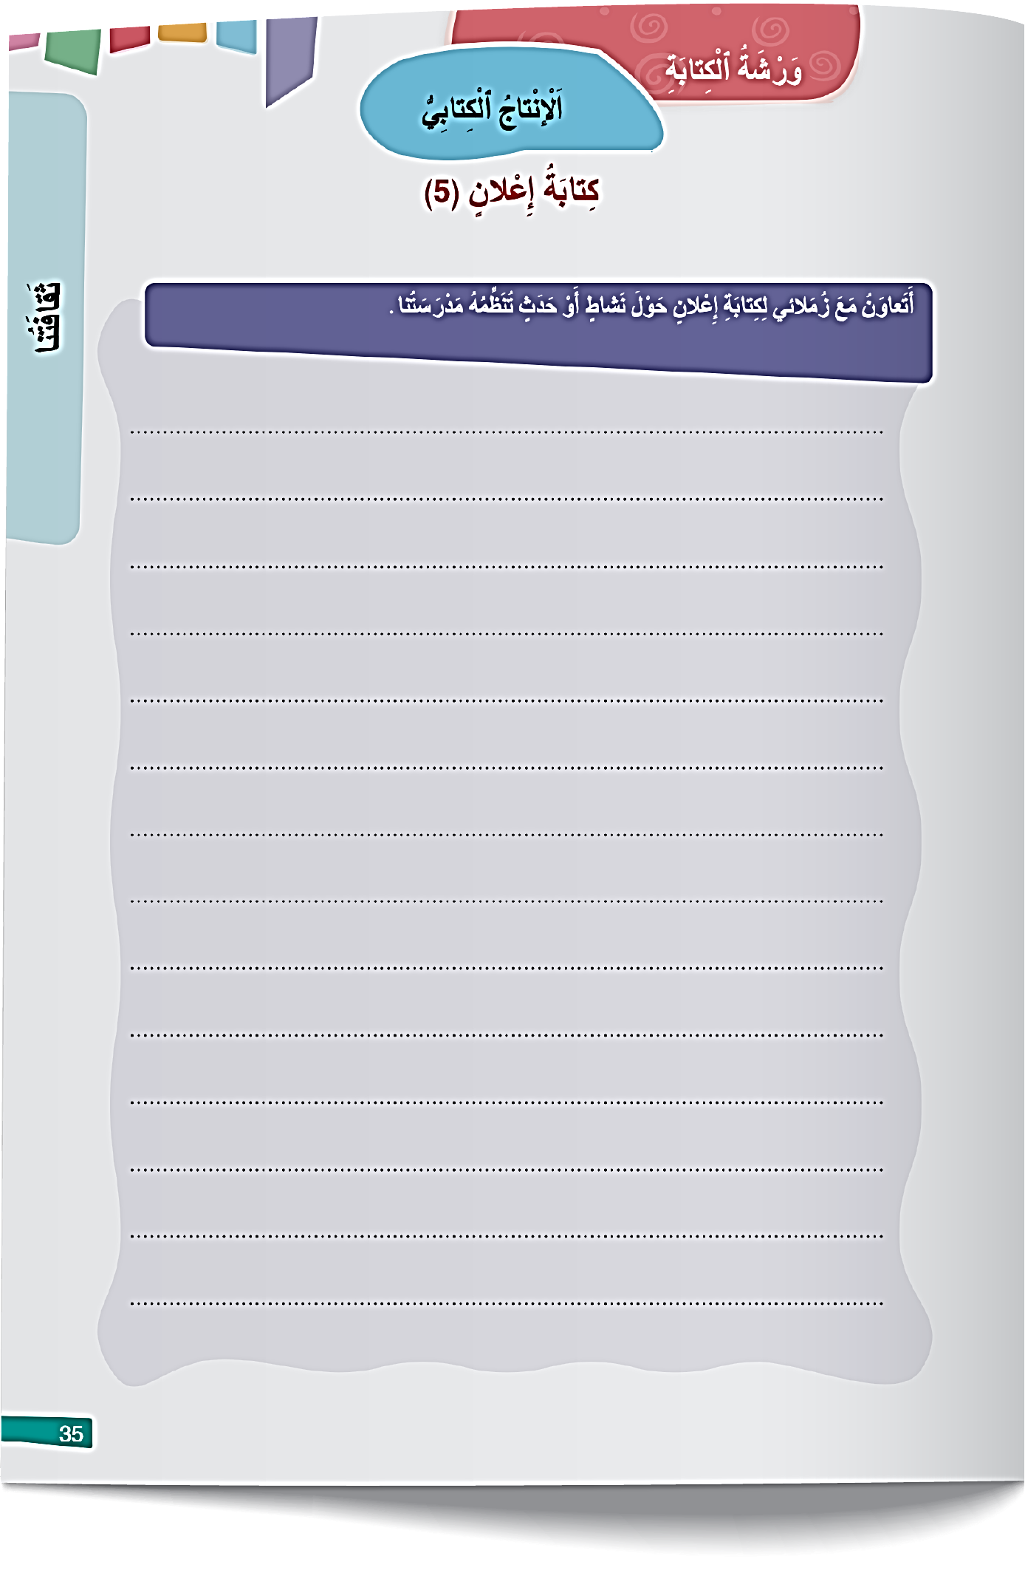
دونوا الإعلان على الصفحة 35 من كراساتكم كي تعودوا إليه أثناء المراجعة.
اختــتام الحــصة
ورشة الكتابة
ورشة القراءة
افتتاح الحصة

Slide 39
اختتام الحصة
اختتام الحصة
ماذا تعلمتم اليوم؟
واجباتكم المنزلية.

Slide 40

الفائزون بنجمة السلوك الجيد هم : ............................................
اختــتام الحــصة
ورشة الكتابة
ورشة القراءة
افتتاح الحصة

Slide 41


إلى اللقاء في الحصة المقبلة
اختــتام الحــصة
ورشة الكتابة
ورشة القراءة
افتتاح الحصة

Slide 42

بناء على إنجازات المتعلمين خلال الممارسة المستقلة
ما تقديرك لنسبة التحكم في هدف الدرس؟
تسجل النسبة على صفحة اليوم من مذكرة الأستاذ.

